Slide 1
Analisi
sul costo della vita
nel mondo

Slide 2
Prima di iniziare…

Slide 3
Alcune premesse
Tasse escluse
Dati
I calcoli sul costo della vita non includono le imposte, differenti per ogni Stato
Il dataset scelto è in continuo aggiornamento, i dati possono non coincidere con la situazione economica attuale

Slide 4
Inflazione
L'aumento generalizzato e prolungato dei prezzi che porta alla diminuzione del potere d'acquisto della moneta e quindi del valore reale di tutte le grandezze monetarie.

Slide 5
Stima del costo della vita (secondo noi)
Pranzo (x 2 persone) | Acqua (0.33 L) | Latte (1 L)
Riso (1kg) | Uova (confezione da 12) | Biglietto trasporto locale
Benzina (30 L al mese) | Automobile | Bollette
Internet (60 Mbps o Cavo/ADSL) | Palestra (abbonamento mensile) | Scuola (x 1 studente)
Paio di Jeans | Abbigliamento | Appartamento (3 stanze)

Slide 6
Iniziamo!

Slide 7
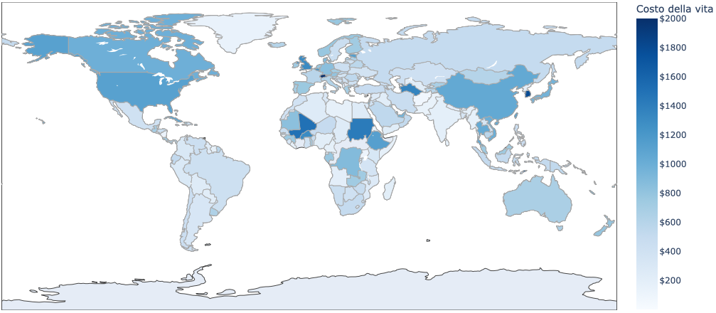
Quanto costa la vita nel mondo?

Slide 8
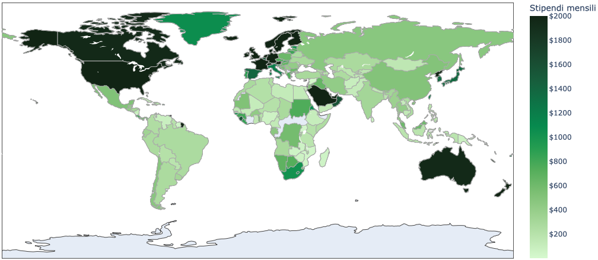
E per quanto riguarda gli stipendi?

Slide 9
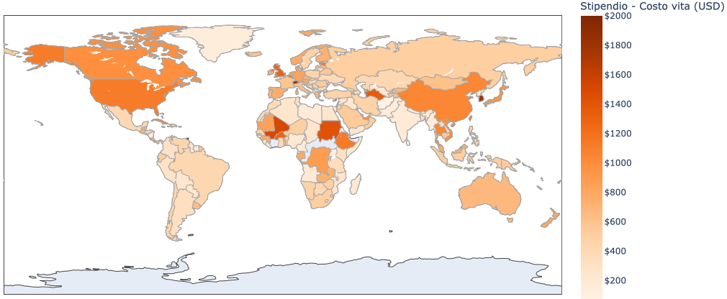
Osserviamo i due dati insieme

Slide 10
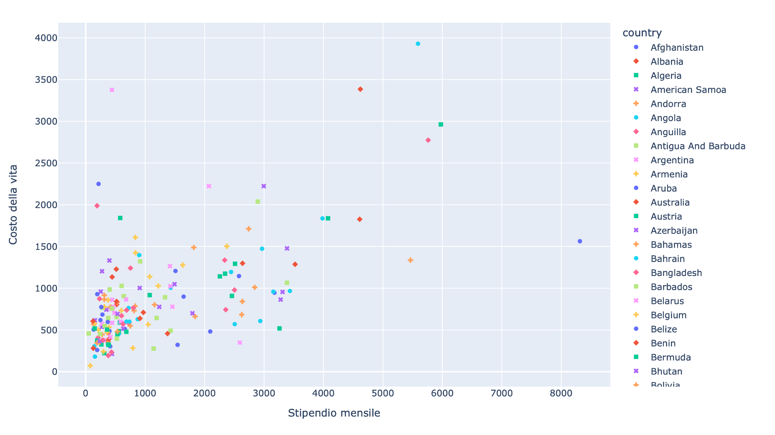
La relazione costo vita/stipendio
Monaco
Cuba
Spain
Liechtenstein
Italy
Polynesia
Uganda

Slide 11
Un po’ più vicino a noi..
Europa

Slide 12
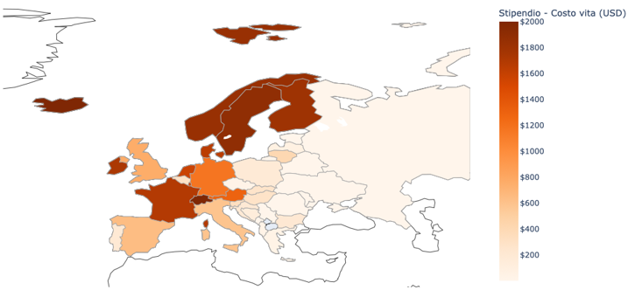
La situazione in Europa

Slide 13
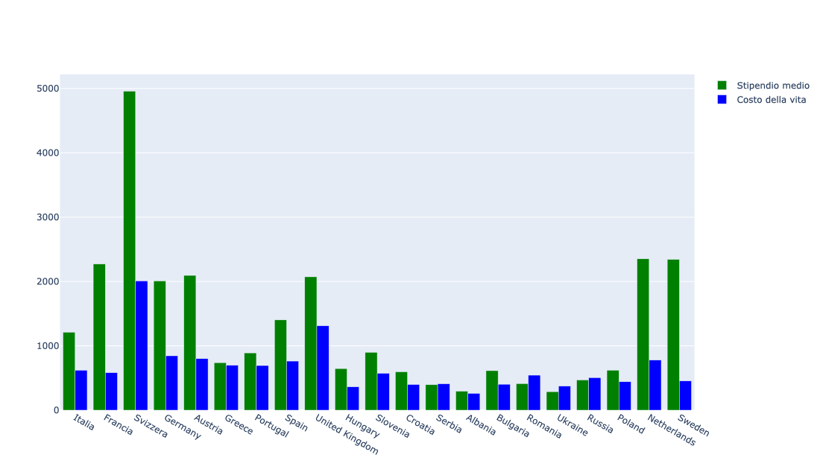
Più in dettaglio…

Slide 14
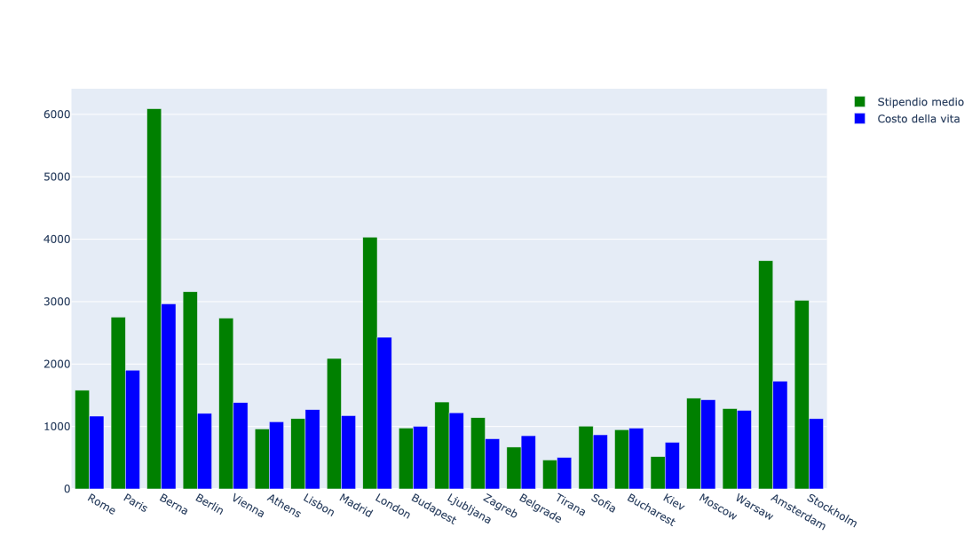
E nelle capitali europee?

Slide 15
Ancora più vicino...
Italia

Slide 16
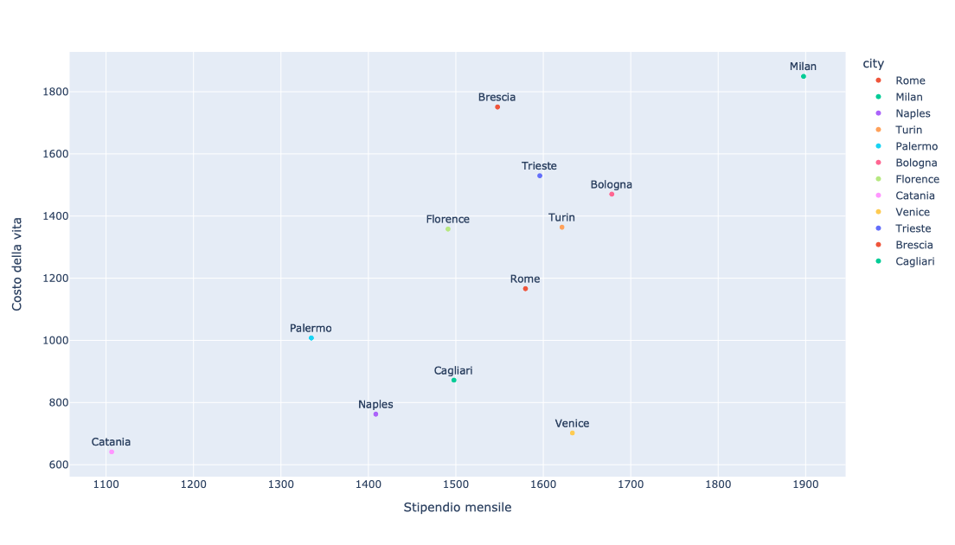
La situazione in alcune città italiane

Slide 17
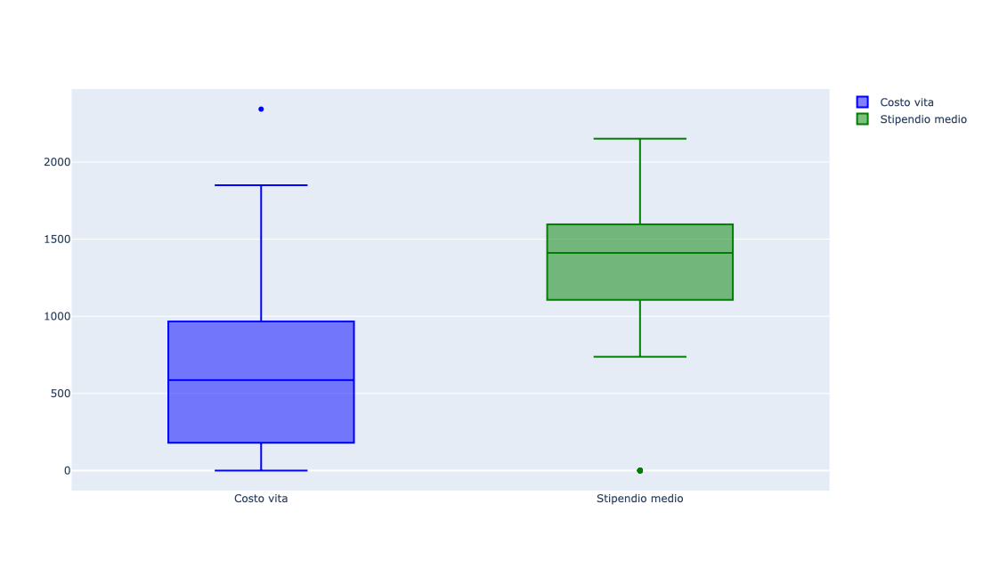
Come sono distribuiti i dati?

Slide 18
Analizziamo alcune tematiche

Slide 19
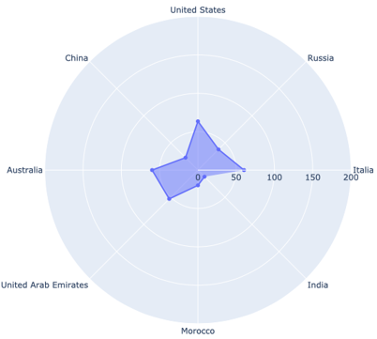
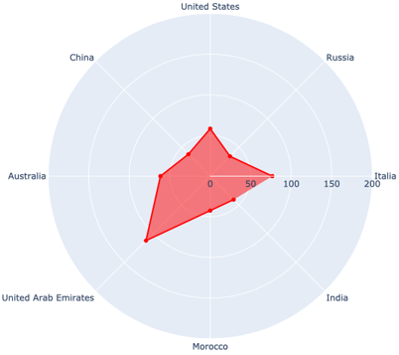
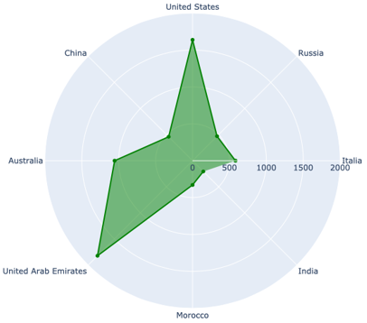
Chi spende di più?
Cibo
Trasporto
Abitazione

Slide 20
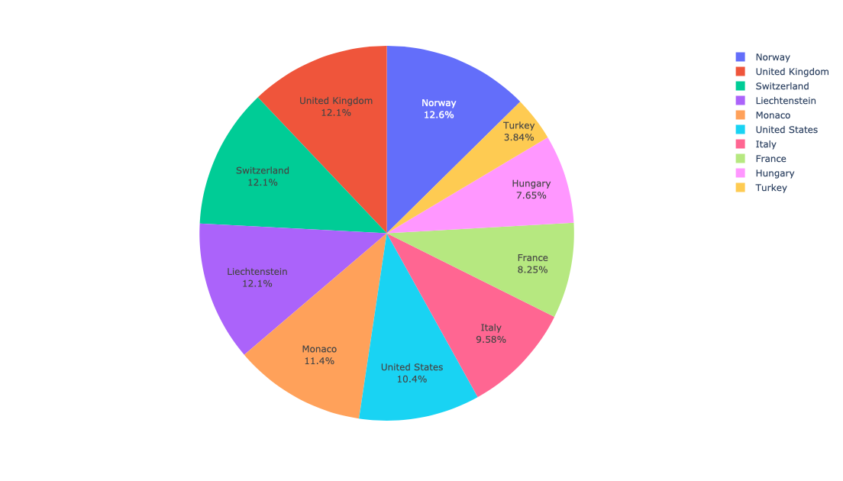
Chi paga di più le “bollette”?

Slide 21
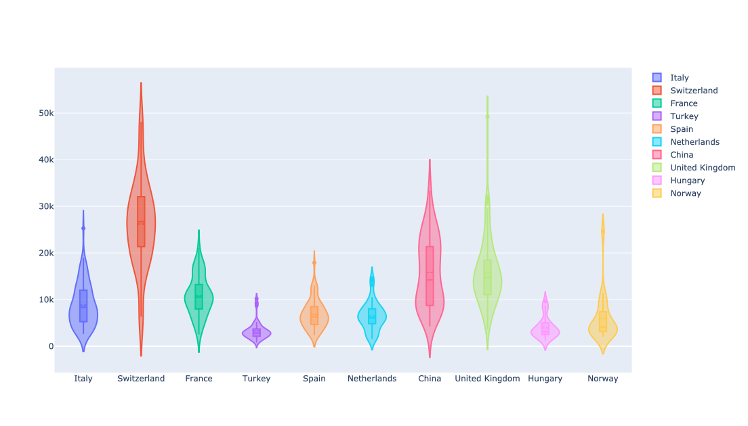
L’istruzione

Slide 22
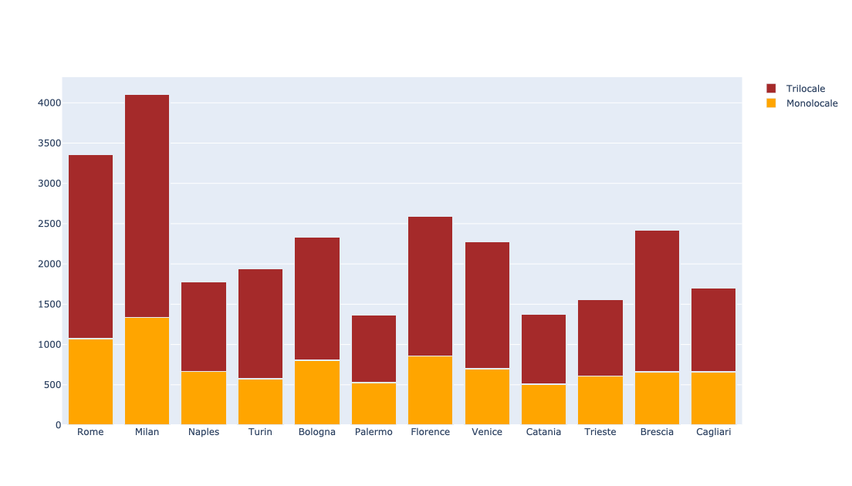
Gli affitti in Italia

Slide 23




Quali strumenti abbiamo utilizzato?
Kaggle
Pandas
Geopandas
Plotly
Da cui abbiamo eseguito il download del dataset
Libreria di Python necessaria per la conversione e l’analisi del dataset
Libreria di Python adatta per l’analisi di dati geospaziali
Libreria utilizzata per generare i grafici

Slide 24
Grazie per l’attenzione
Davide Grigolo 923407
Riccardo Sacchetto 931710
Andrea Spinelli 957035

